Slide 1
Pametni Pozivnik
Avtor: Mihael Zeme
Predmet: Telekomunikacijski protokoli
Mentor: doc. Dr. Matevž Pustišek

Slide 2

Namen in obseg projekta
Nadomestiti gasilski pozivnik z obveščanjem na osebni telefon
Projekt obsega vmesnik, ki sprejme radijski signal s sporočilom, ga demodulira in sporočilo preko interneta pošlje na mobilni telefon

Slide 3
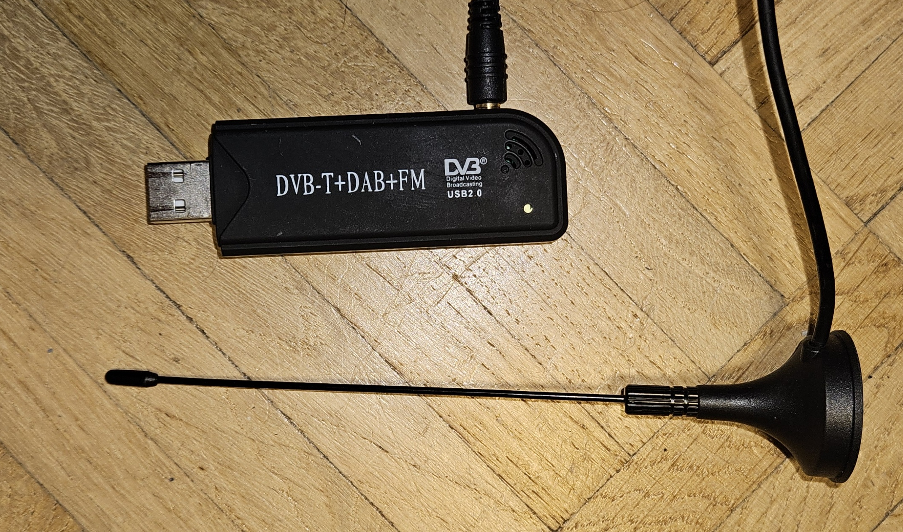

Strojna oprema
Sistem sestavljata SDR vmesnik, ki je namenjen sprejemu signala in osebni računalnik, ki signal obdela in ga posreduje mobilni napravi.

Slide 4
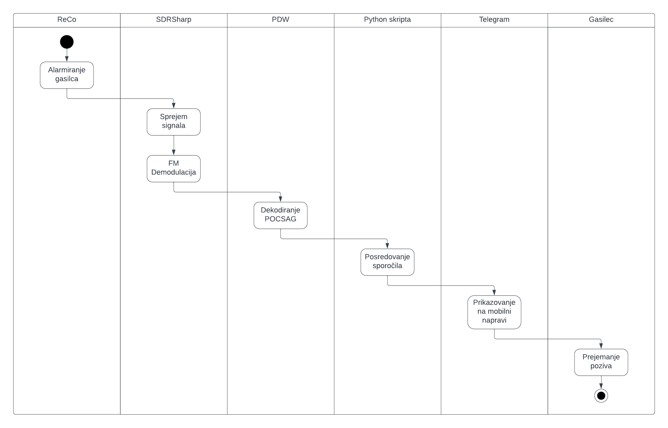
Delovanje
NFM signal zajamemo na frekvenci 173,25 MHz in ga demoduliramo s pomočjo orodja AIRSPY SDR#
Z orodjem Voicemeeter ustvarimo virtualni audio kanal, ki ga uporabimo za prenos signala med SDR# in PDW
PDW Paging Decoder Softwear uporabimo za dekodiranje POCSAG signala v berljivo sporočilo, ki se zapiše v log datoteko
Python skripta ob spremembi log datoteke Telegramu iz nje pošlje zadnji vnos s pomočjo HTTP poizvedbe

Slide 5
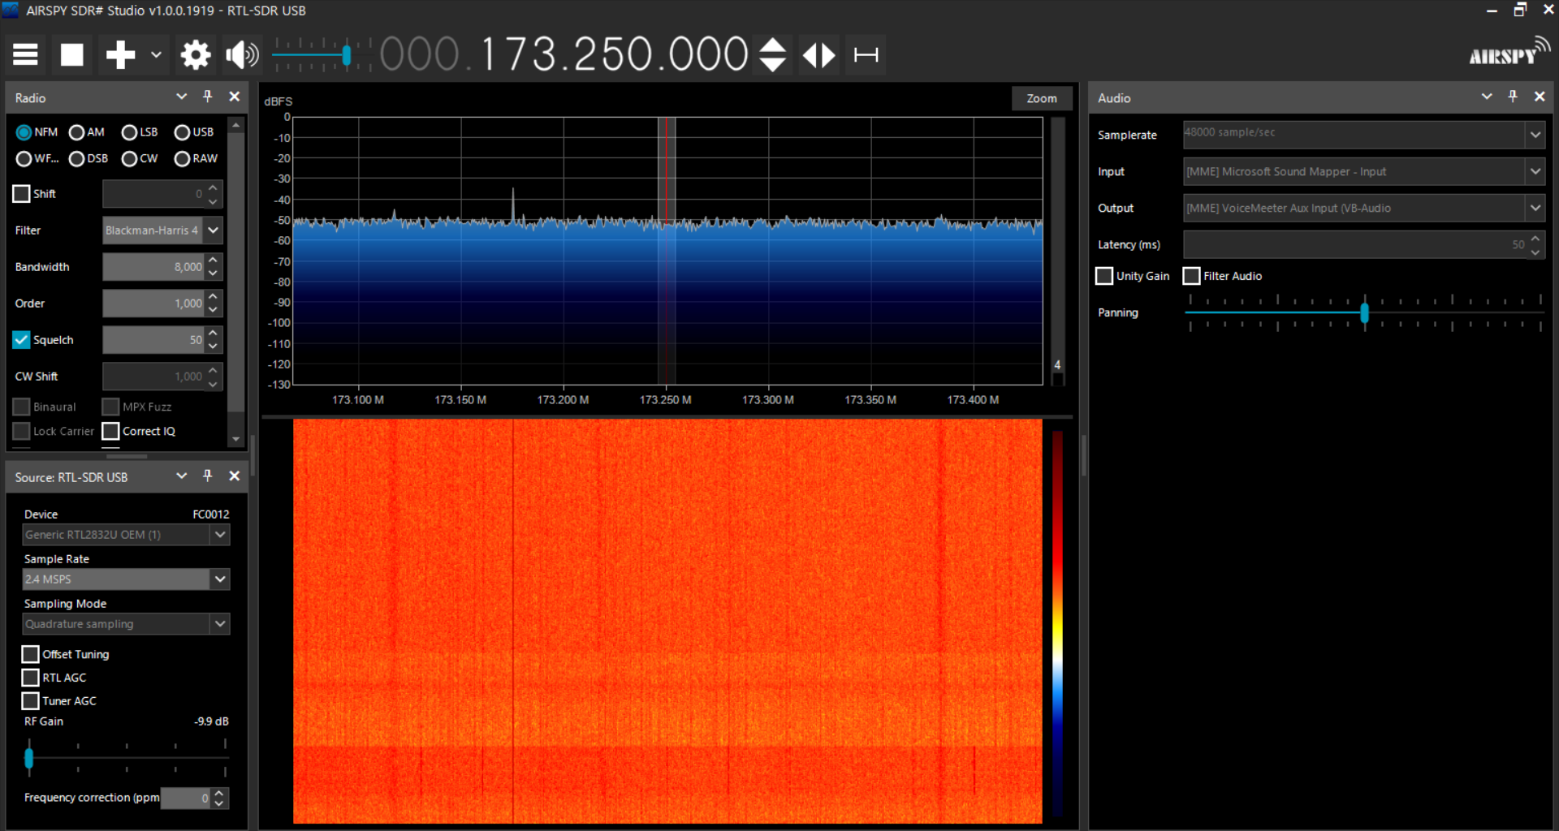
AIRSPY SDR#

Slide 6
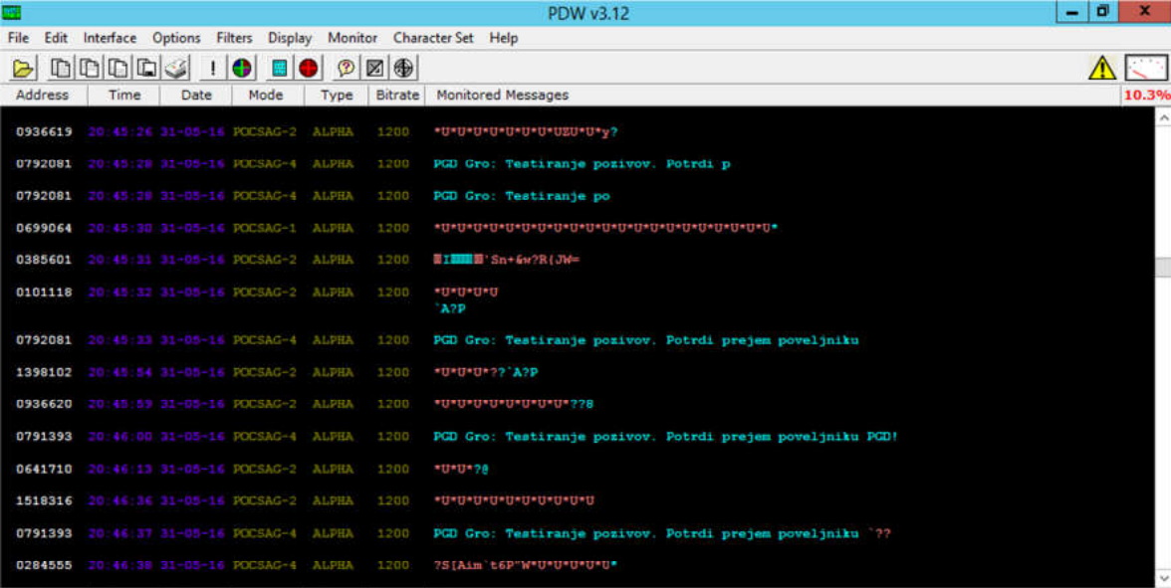
PDW Paging Decoder Software

Slide 7
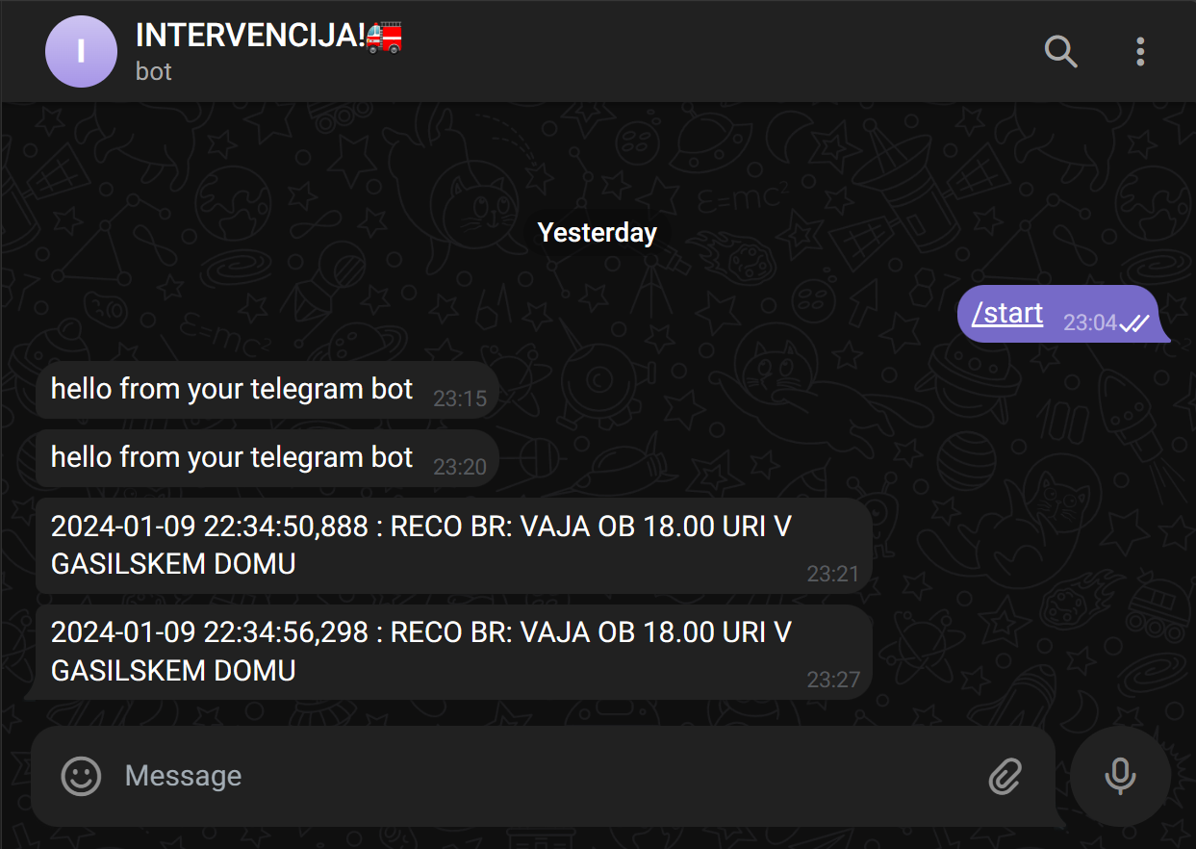
Prejem sporočil na Telegram

Slide 8
Vprašanja

Slide 9
Hvala za pozornost!

